Slide 1
Муниципальное дошкольное образовательное учреждение детский сад «Звёздочка» г. Краснослободска Среднеахтубинского района Волгоградской области
Педагогический проект в средней группе на тему: «Мои предки- донские казаки»
Воспитатели: Корчагина Е.А
Банькина И.В.

Slide 2
Участники проекта: воспитатели, дети средней группы, родители.
Сроки реализации: долгосрочный сентябрь 2021- май 2022г.
Вид проекта: Информационно-творческий, познавательный.
Руководители проекта:
воспитатели – Корчагина Е.А.; Банькина И.В.

Slide 3
Проблема: Дети начиная с дошкольного возраста, страдают дефицитом знаний о истории своих предков, особенностях местных традиций.
Актуальность: Будущее любой страны зависит от того как будут расти и развиваться её культурный, нравственный и интеллектуальный потенциал- дети.
А будущее детей находится в прямой зависимости от старшего поколения, родителей, дедов, прадедов, сохранивших культуру родного края, уважение и бережное отношение к семейным реликвиям.

Slide 4
Цель: развивать у дошкольников знания о истории и традициях своих предков донских казаках, через разные виды детской деятельности.
Задачи:
познакомить детей с историей, культурой, жизнью и бытом донских казаков.
выяснить у родителей историю казачьей семьи.
- развивать у детей связную речь , обогащать и активизировать словарь , учить детей свободно мыслить.
воспитывать у детей ценностное отношение к национальным традициям.
воспитывать у дошкольников любовь к своим предкам, родной земле, к истории отечества, родного края.
повысить интерес родителей, привлекать их к реализации проекта.

Slide 5
I этап подготовительный
-подбор методической литературы для реализации проекта;
-подбор картотек стихотворений, загадок, песен, поговорок, пословиц;
-изготовление альбомов «Хроника жизни казаков»
«Предметы быта казаков»
-изготовление Лэпбука «Люблю тебя казачий край»
-создание картотеки подвижных казачьих игр и забав.

Slide 6
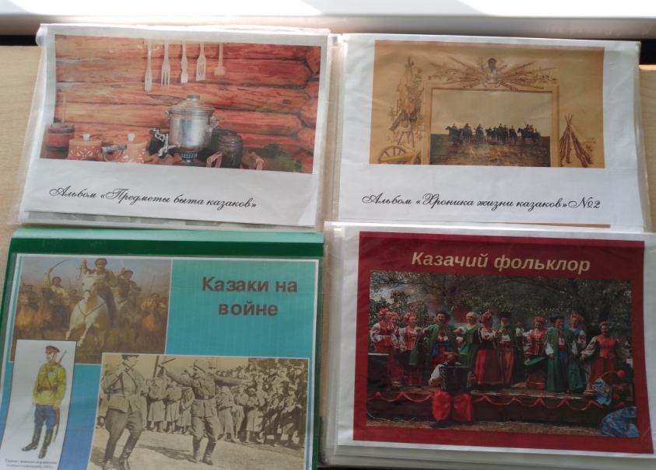
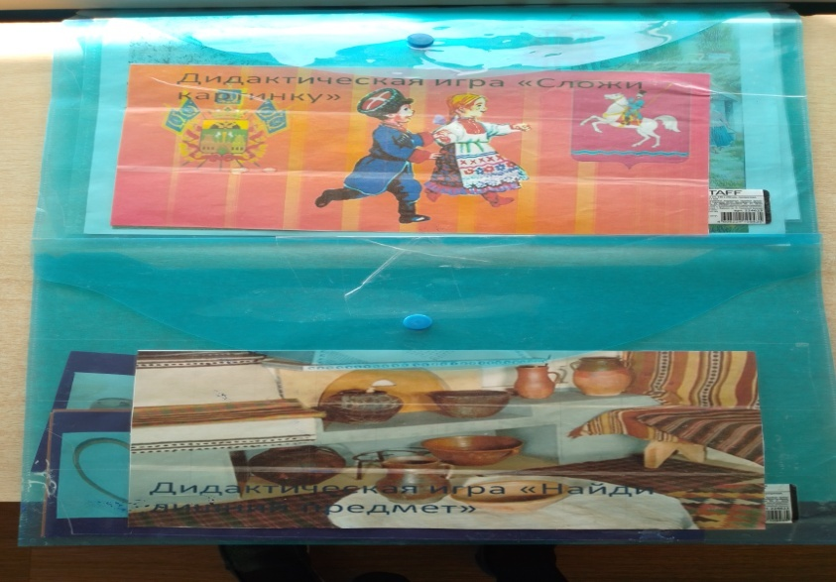
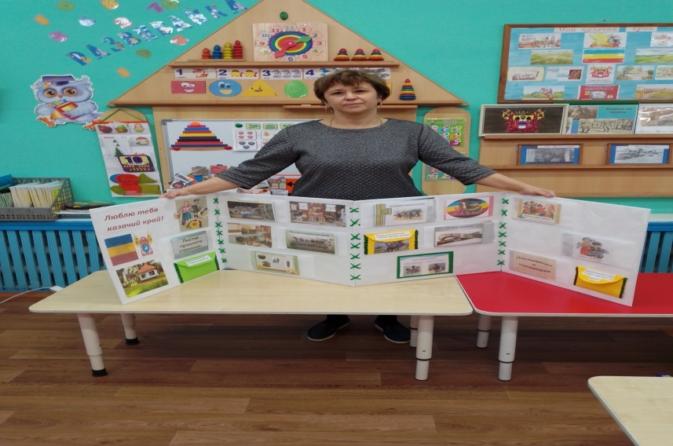
Альбомы«Хроника жизни казаков»
«Предметы быта казаков»
Дидактические игры
Лэпбук«Люблю тебя казачий край»

Slide 7
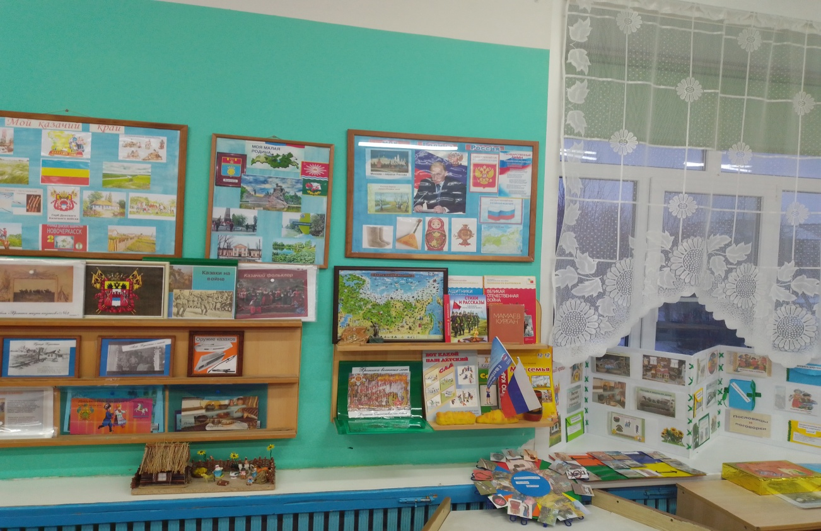
II Этап Практический
Проведение цикла занятий и мероприятий
по реализации проекта
Создание патриотического уголка

Slide 8
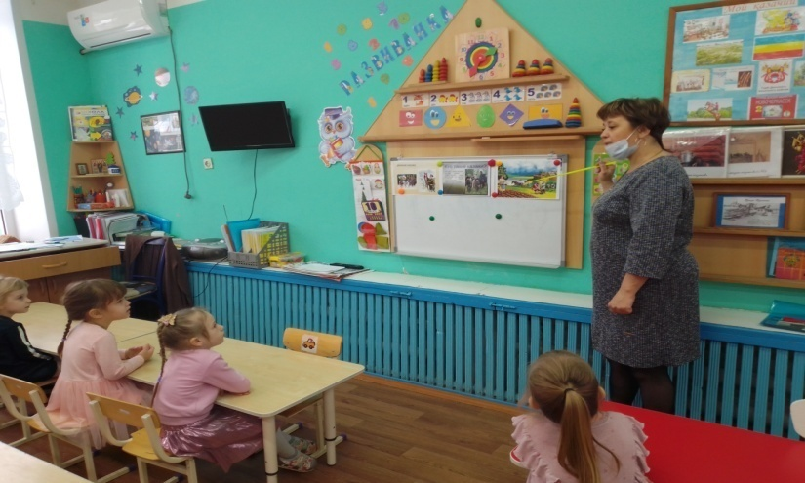
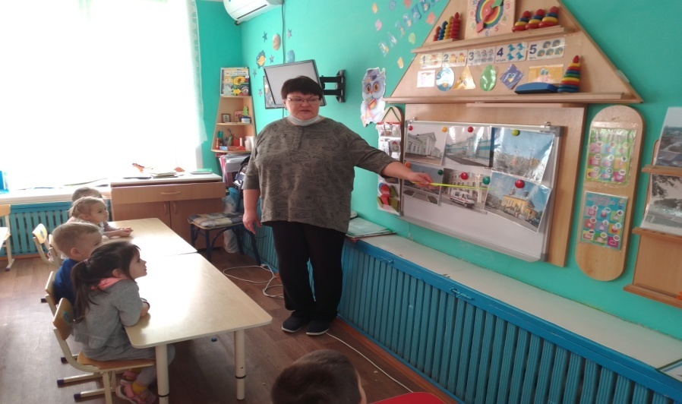
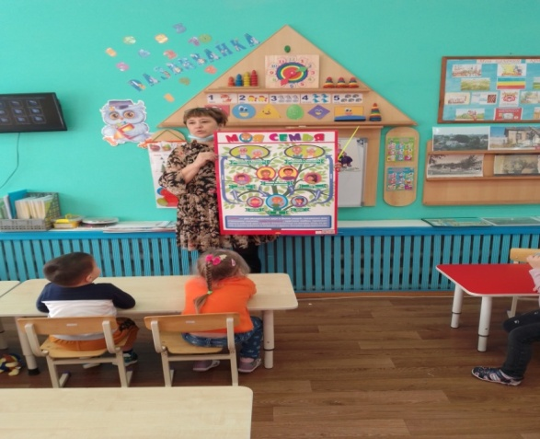
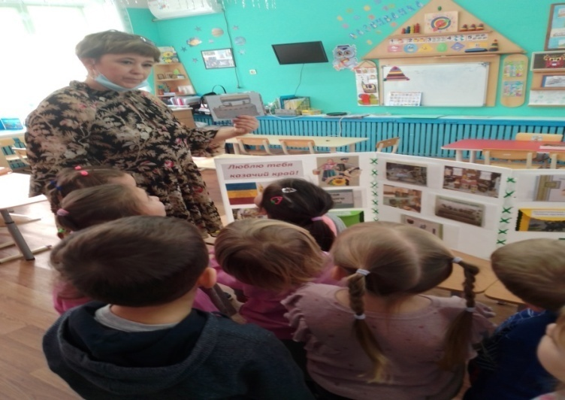
НОД «История возникновения города Краснослободска»
Беседа «Кто такие казаки»
НОД «Моя семья»
Лэпбук «Люблю тебя казачий край»
Notes:
НОД «Моя семья»

Slide 9
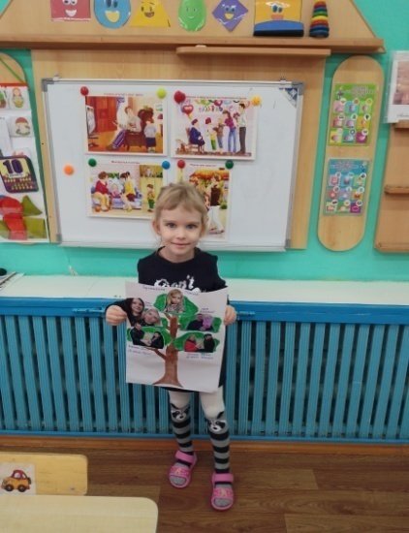
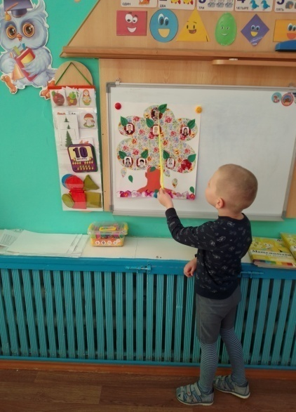
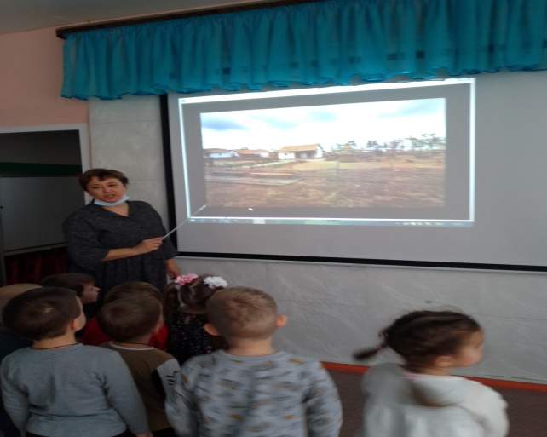
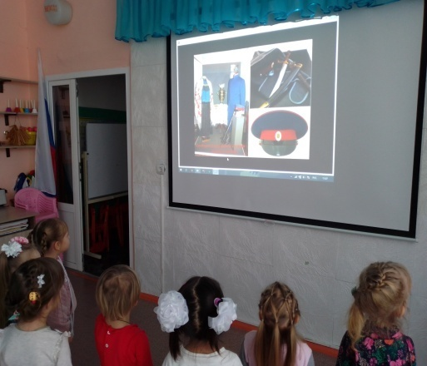
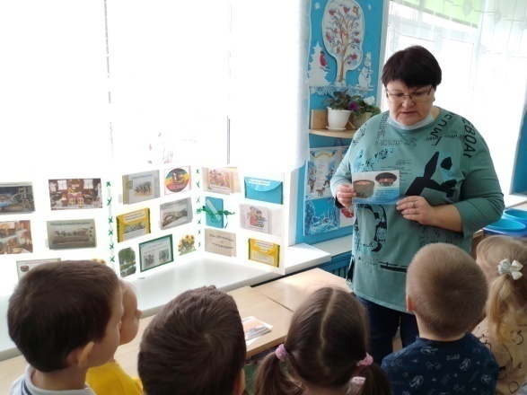
«Генеалогическое древо семьи»
Рассматривание иллюстраций
«Костюмы донских казаков» «Казачий курень»

Slide 10
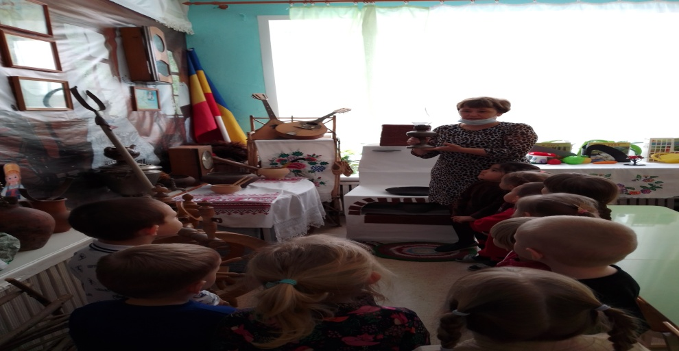
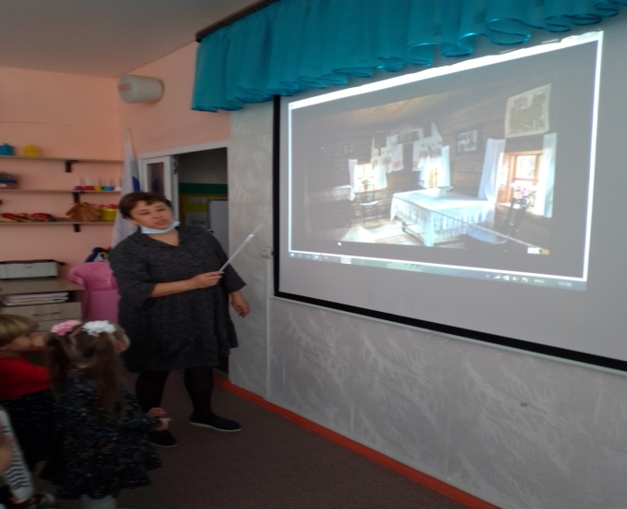
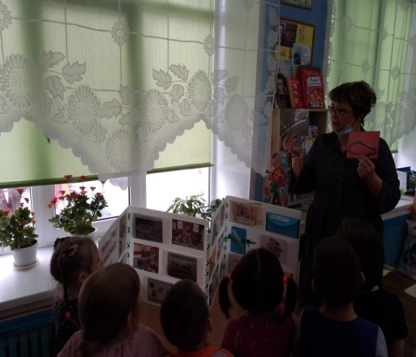
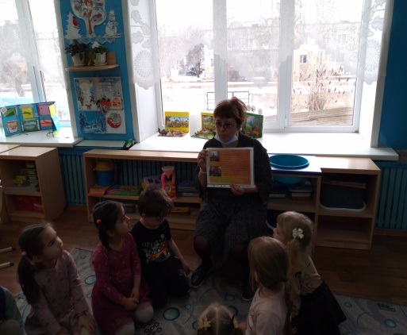
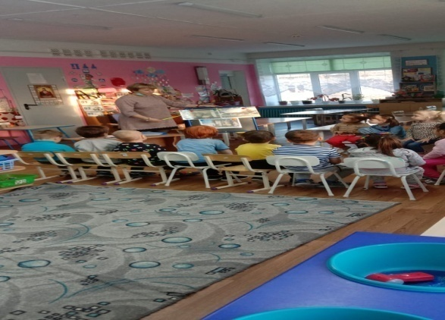
Посещение мини музея казачьего быта
Беседа «Казачий дом откроет свою тайну»
Просмотр презентации
«История казачьего быта»
Беседа «Казаки-защитники Родины»
« Как воспитывали казачат»
Рассматривание иллюстраций «Традиции донского казачества»

Slide 11
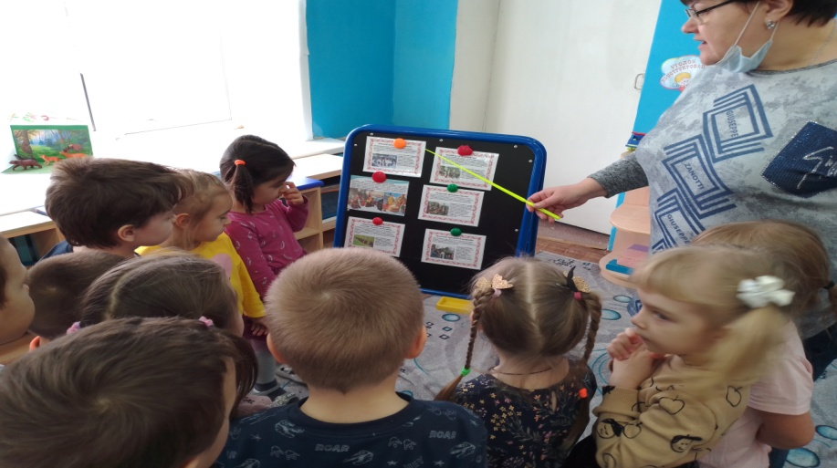
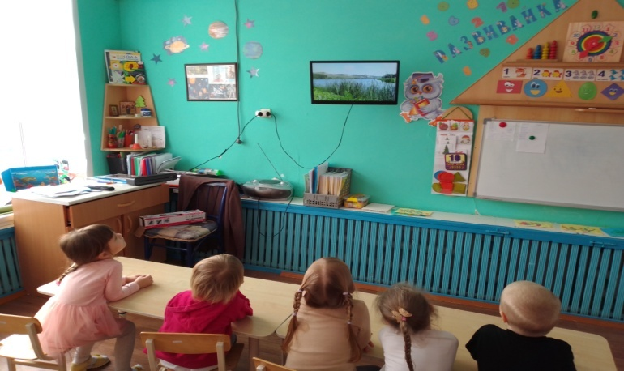
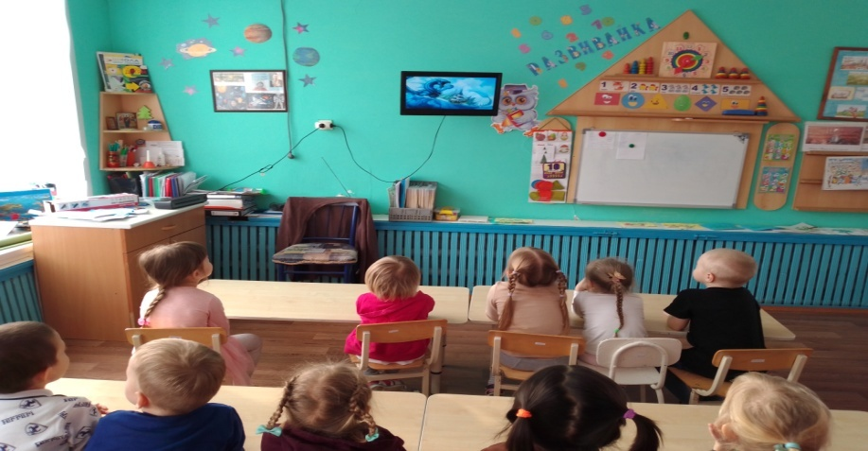
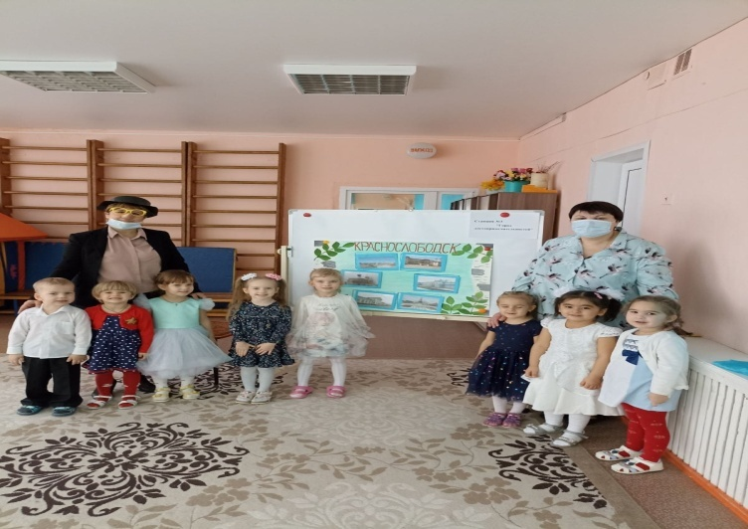
000000
Беседа «Казачьи заповеди и поговорки»
«Казачьи праздники»
Просмотр видео фильма «Природа казачьего края»
Просмотр «Сказки Тихого Дона»
Квест-игра"Мой город"

Slide 12
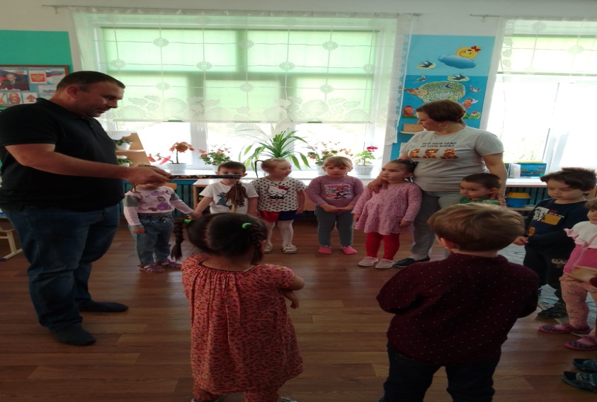
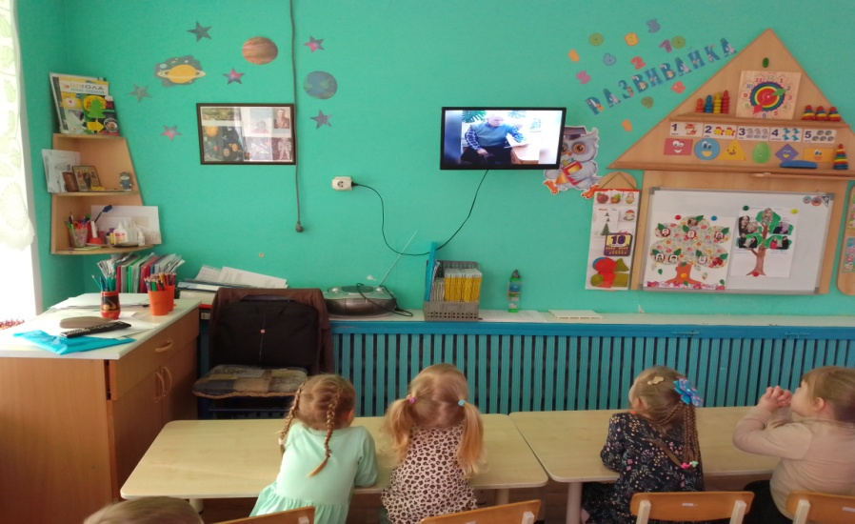
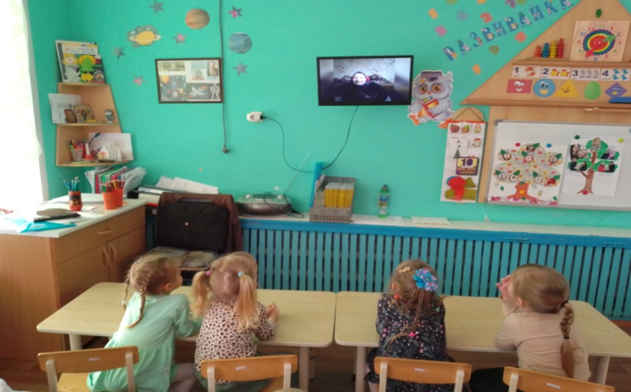
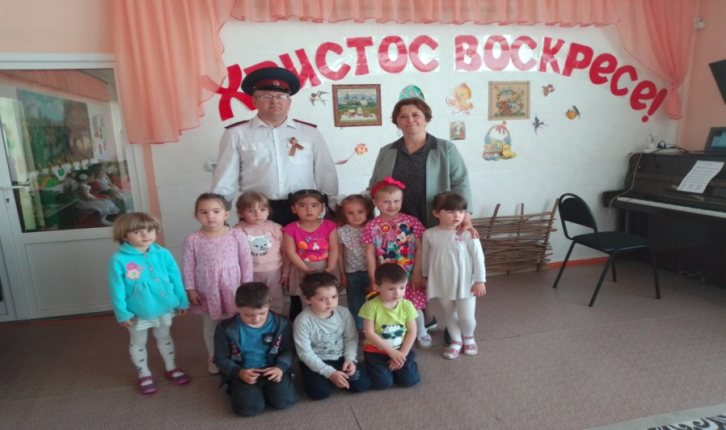
Показ и рассказ папы семьи Овчинниковых "Нагайка оружие моих предков казаков"
Просмотр видео ролика казачьей
семьи Текучевых
Просмотр видео ролика казачьей
семьи Горемыкиных
«Я из казачьей семьи»
Встреча с атаманом СК Букатинское

Slide 13
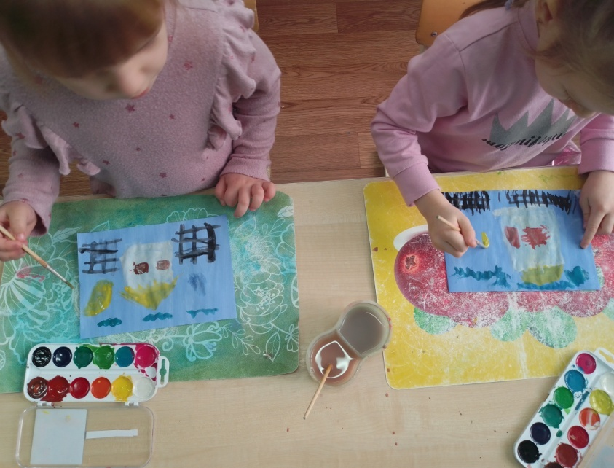
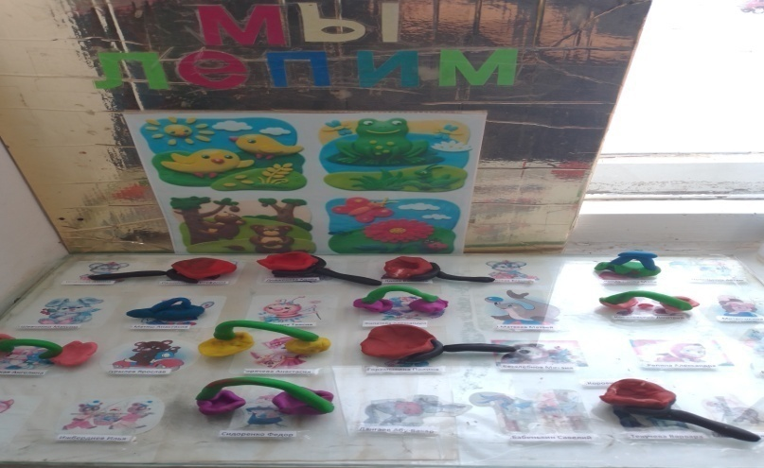
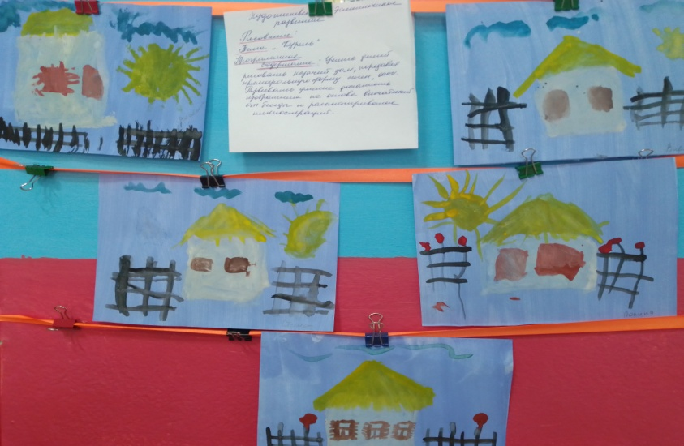
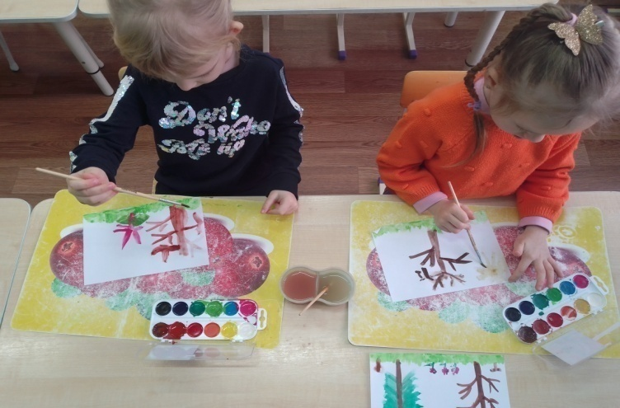
Рисование «Курень»
Лепка «Утварь казаков»
Рисование «Мой родной казачий край»

Slide 14
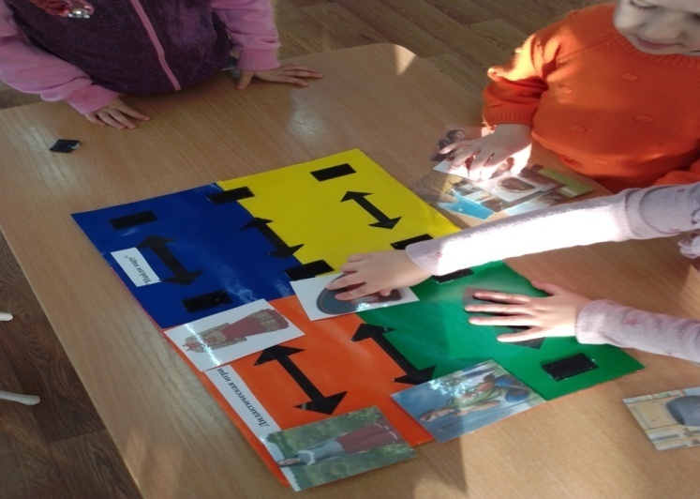
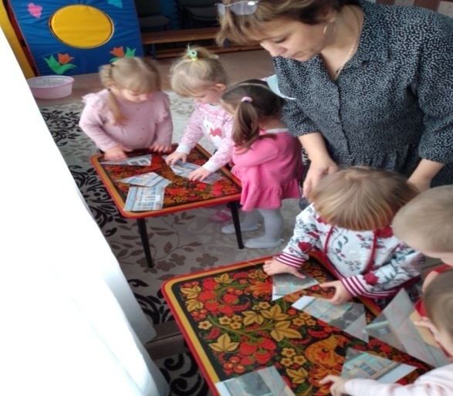
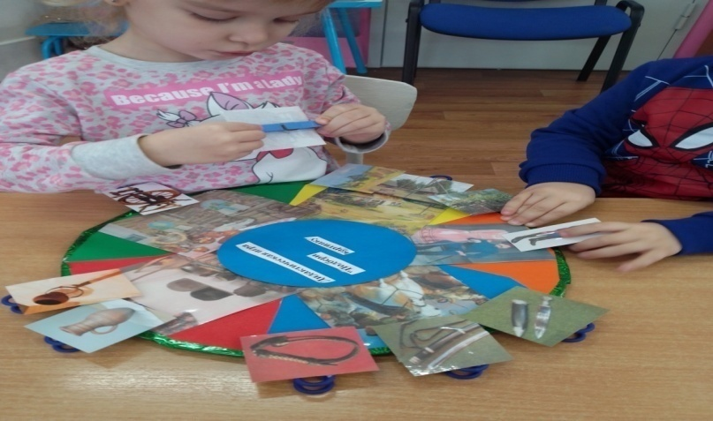
Дидактическая игра
«Собери картинку»
Дидактическая игра
«Найди пару»
Дидактическая игра
«Подбери картинку»

Slide 15
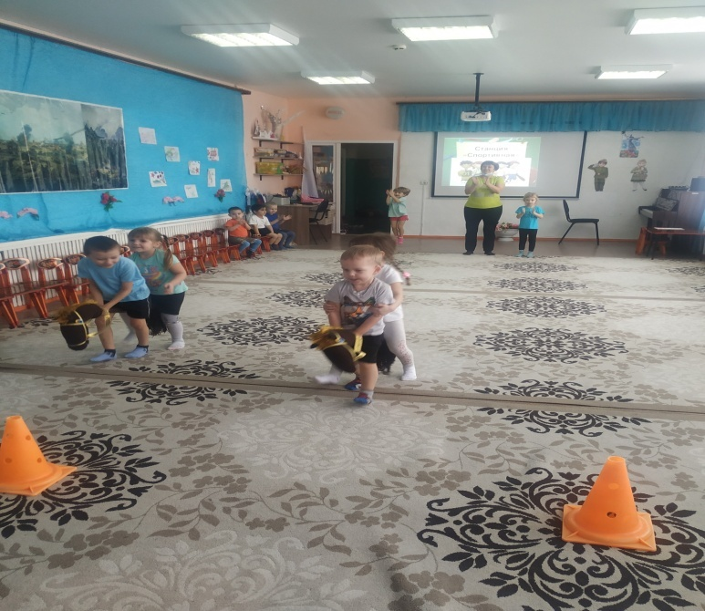
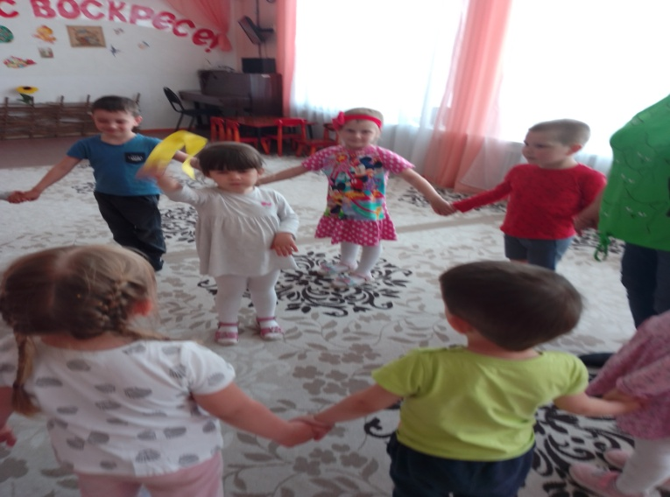
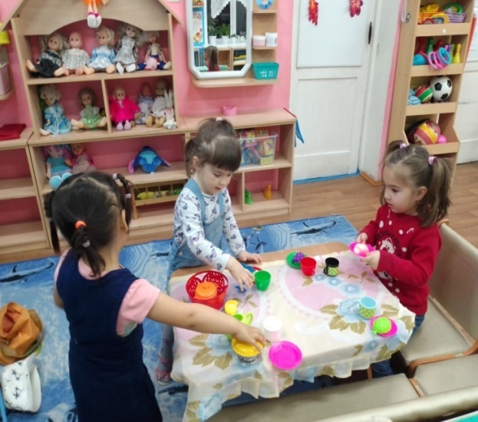
Казачьи игры и забавы:
«Перевези казачек на коне»
«Заря-заряница»
Сюжетно-ролевая игра
«В гости в казачий курень»

Slide 16
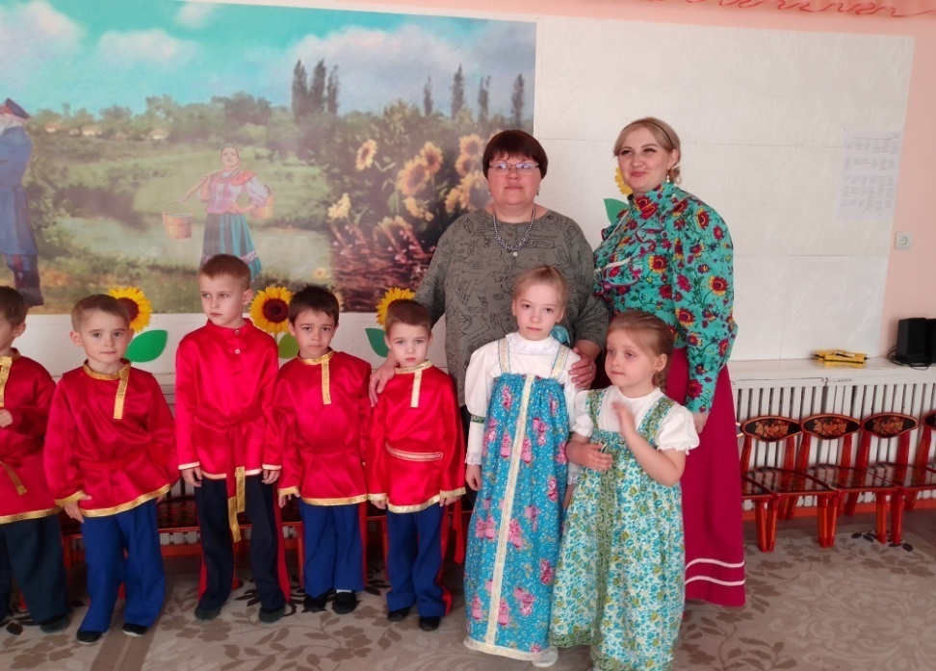
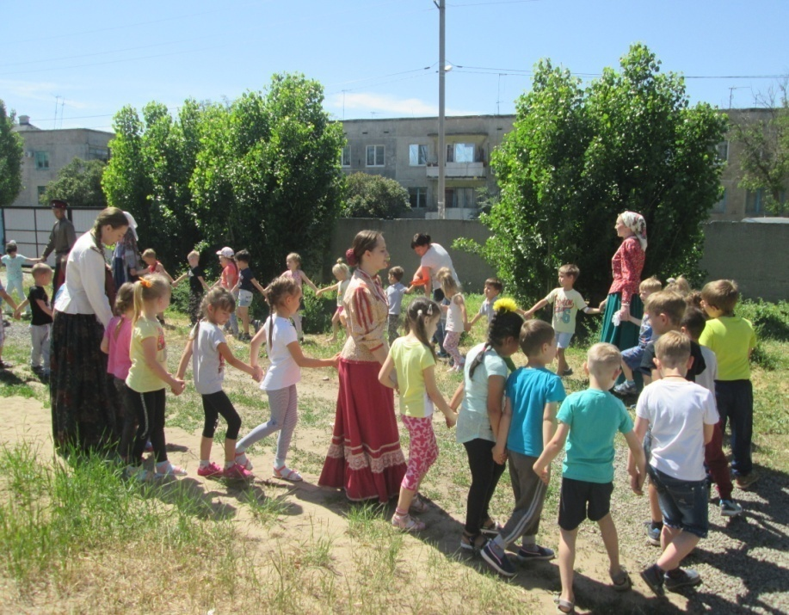
Развлечения
«Казачьи посиделки»
«Осенняя ярмарка»

Slide 17
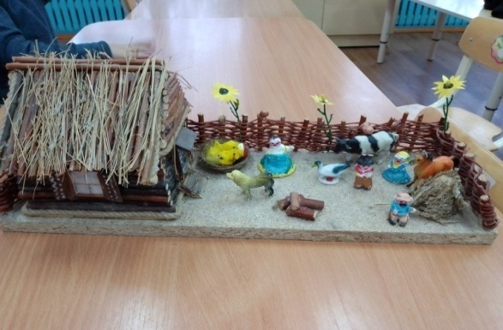
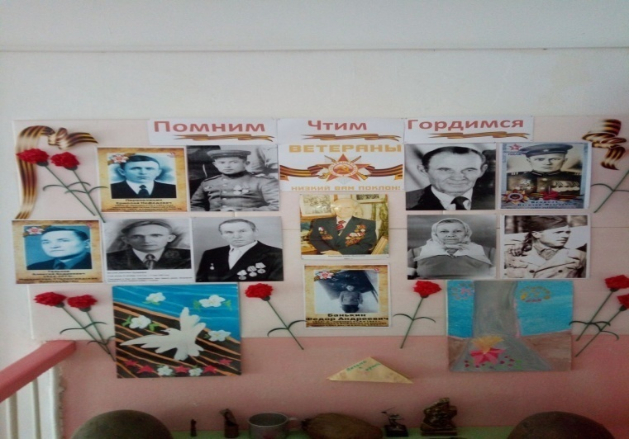
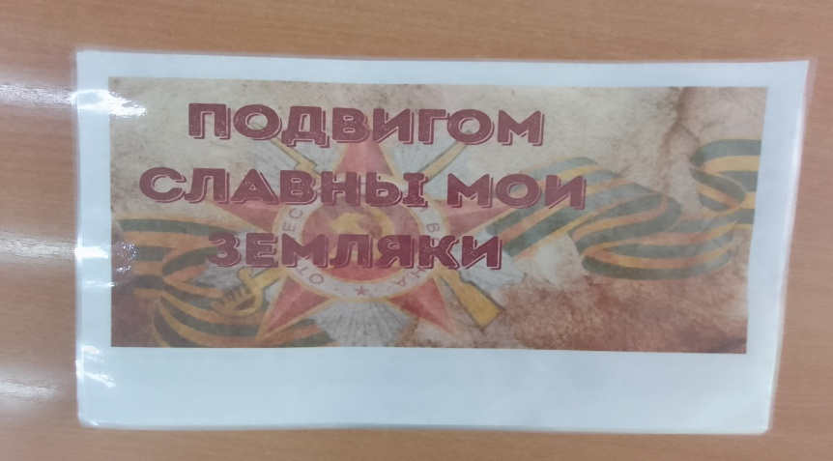
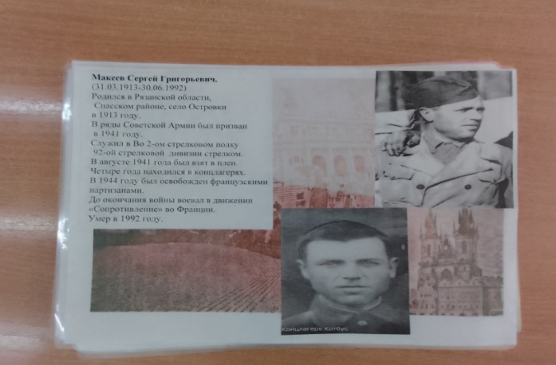
Участие родителей в реализации проекта
Изготовление макета «Казачий курень»
Оформления "Стены памяти"
Сбор фотографий и рассказов о предках донских казаках, для оформления альбома "Мой славный предок"

Slide 18
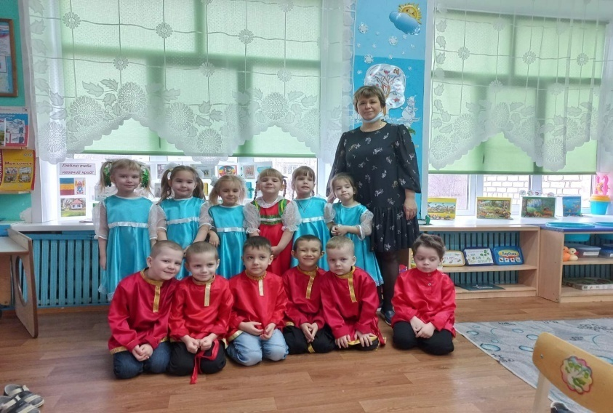
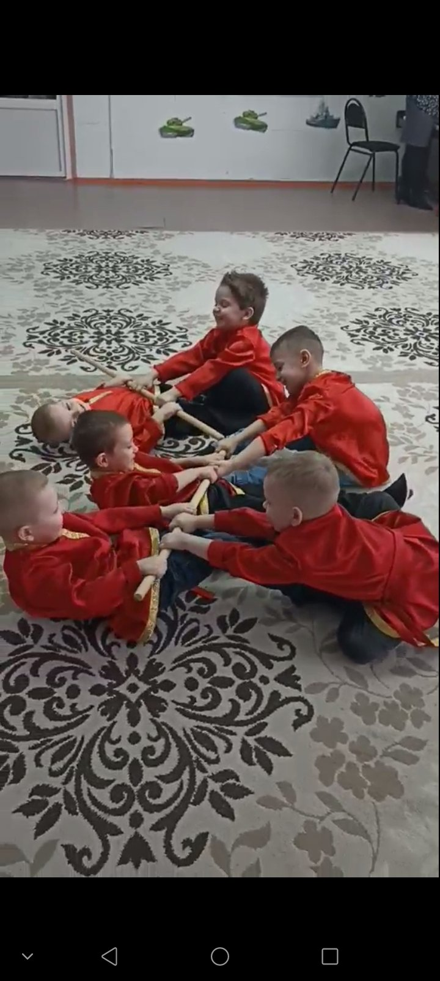
III этап Заключительный
Заключительное мероприятие праздник
«Мы, донские казаки!»

